Slide 1
2024年、マイナス金利政策終了前後において、
日銀は政策転換をどのように語ったのか？
A
B
マイナス金利政策の終了は、金融正常化への明確な転換として示された。
マイナス金利政策の終了は、追加的な金融引き締めが直ちに続くとは示されていない。
4文書を98 chunkに分け、同じ単位で3手法を適用する。
u299034j
CHEN WENTAO
1/9
Notes:
まず問いの設計です。研究問題は、マイナス金利政策終了前後に、日銀は政策転換をどのように語ったのか、です。ここで最初から二つの解釈を置きます。Aは、日銀は明確に政策転換を示したという解釈です。Bは、政策転換は明確だったが、講演では根拠、条件、不確実性が強調されたという解釈です。4つの文書を98個のchunkに分け、同じ単位で分析するので、分析可能な問いになっています。

Slide 2
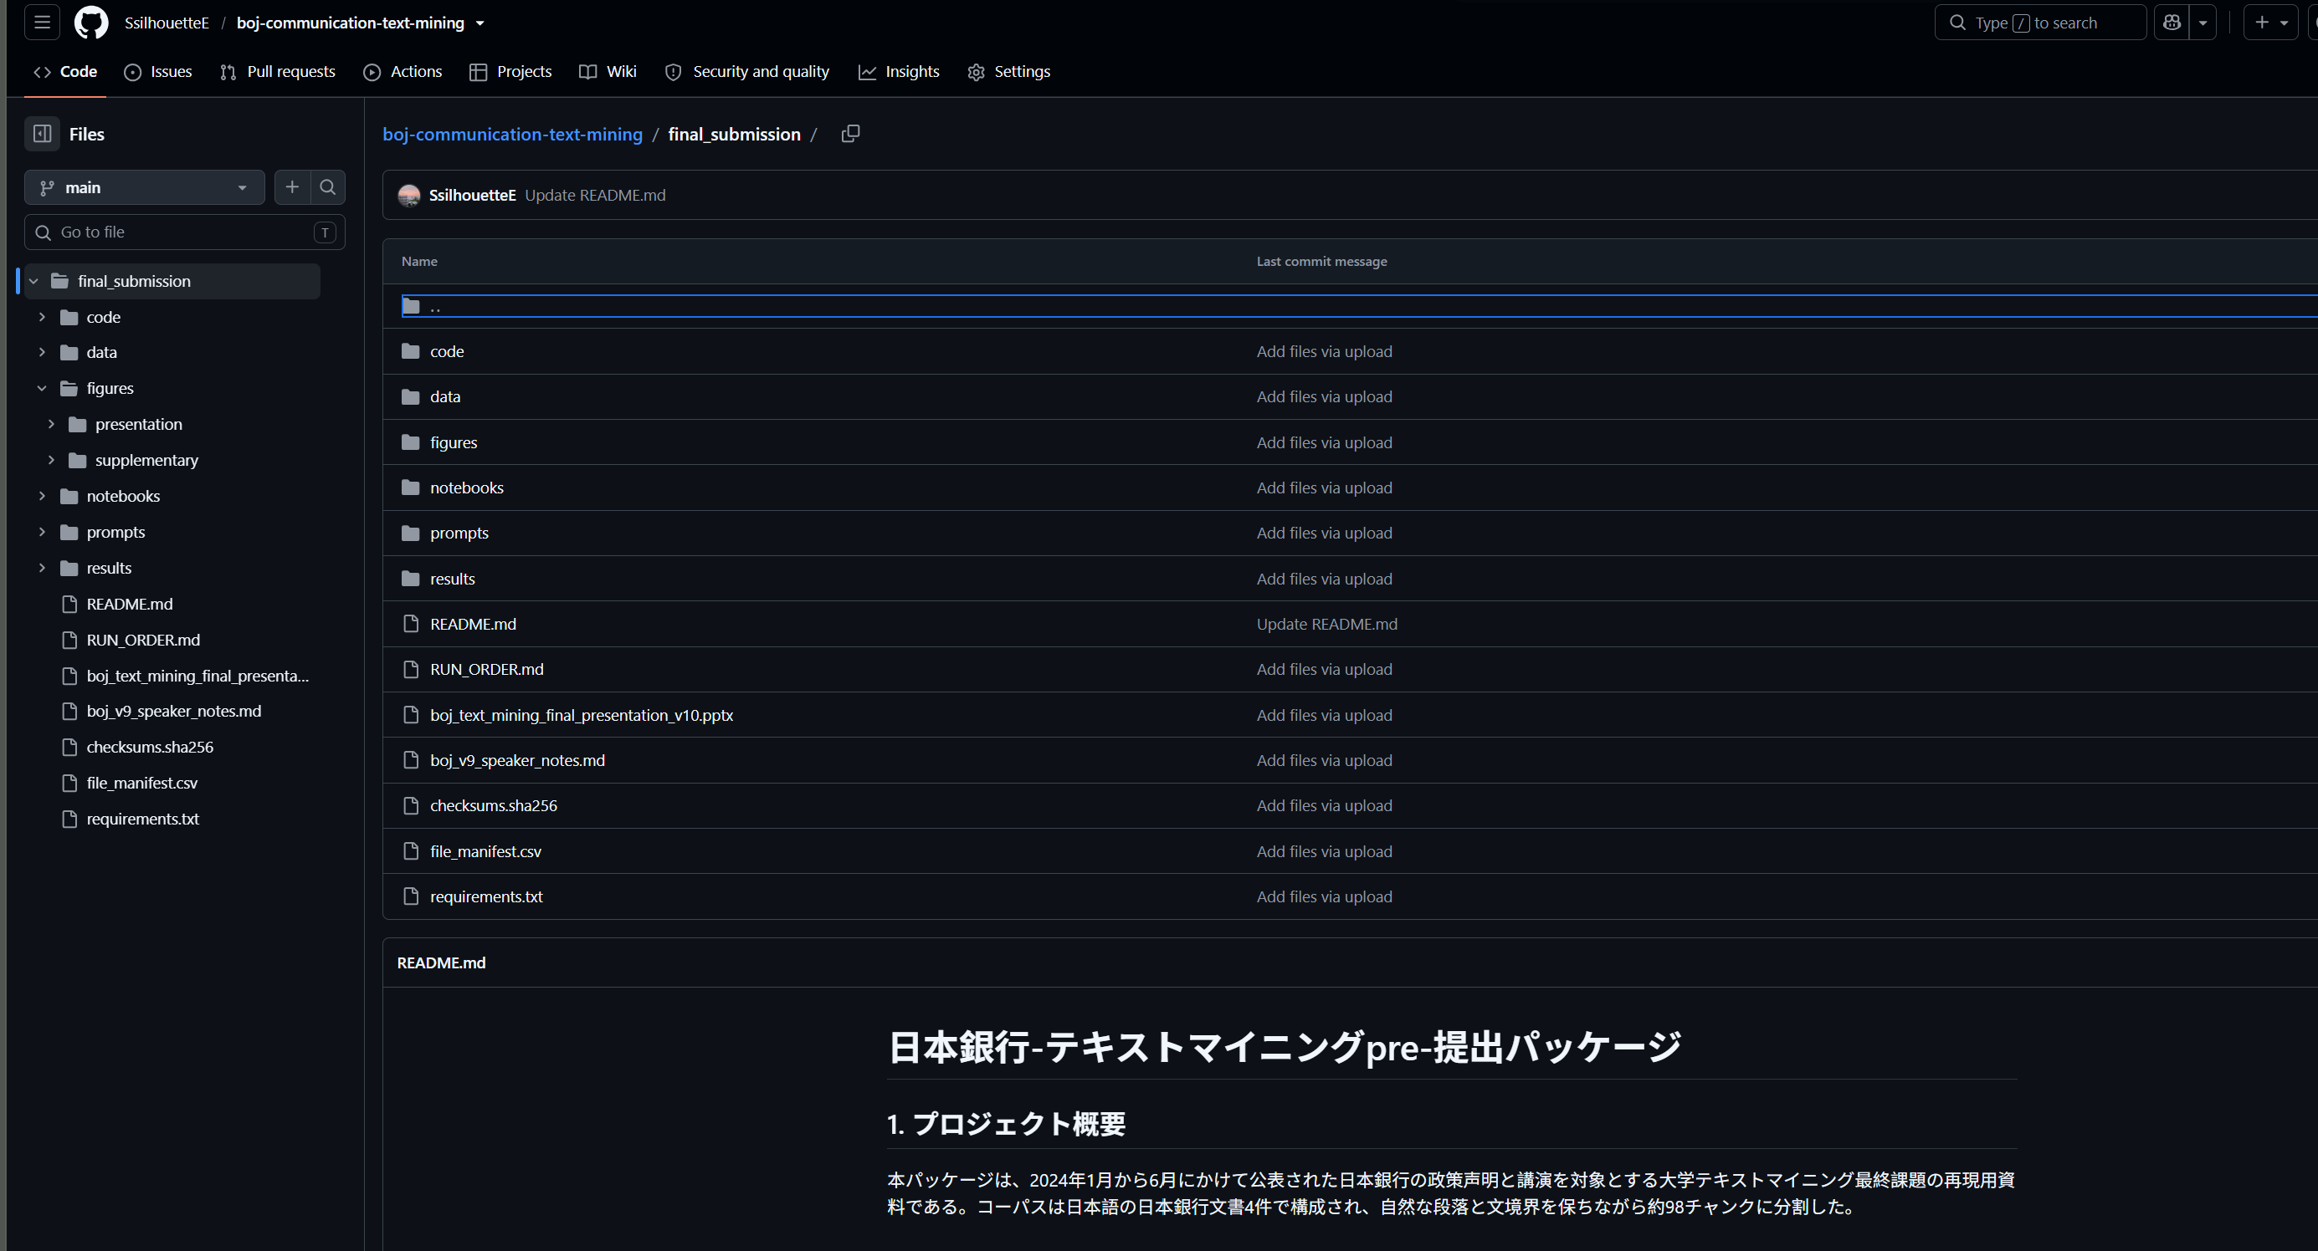
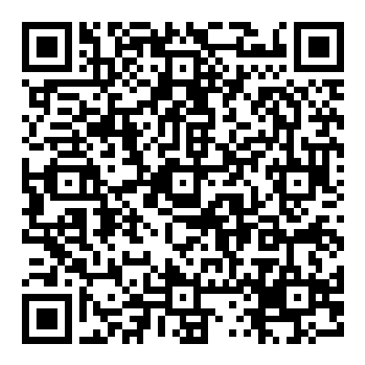
This project has been uploaded to my github repository.
You can visit and check it. Here is the QRcode
u299034j
CHEN WENTAO

Slide 3
分析設計
マイナス金利政策の終了は、「金融正常化の開始」として語られたのか、
それとも「追加的な引き締めを意味しない限定的な変更」として語られたのか。
Why
What
How
金融政策の発表は、政策変更だけでなく、中央銀行の経済認識も市場に伝える。 。
日銀の政策声明と講演。
対象は負利率終了前後。
同一chunkに
TF-IDF・Embedding・
生成AI分類を適用。
So What
理論的動機
Miranda-Agrippino and Ricco (2021)：政策サプライズには、政策ショックだけでなく中央銀行の経済認識も市場に伝える。
本発表での置き換え：声明は「何を決めたか」、講演は「なぜ・どの条件で説明したか」を比べる。
u299034j
CHEN WENTAO
2/9
Notes:
分析設計は、Why, What, How, So Whatで固定しました。Whyは、政策発表には政策行動と中央銀行の経済情報が混在しうることです。Whatは、日本銀行の政策声明と講演です。Howは、同じchunkに三つの手法を適用することです。So Whatは、政策転換が明確に示されたのか、それとも慎重に説明されたのかを比べることです。Miranda-Agrippino and Riccoの議論は、政策発表を単純な政策行動としてだけ見ないための動機として使っています。

Slide 4
データ設計
raw text から cleaned text、さらに98 chunkへ
raw HTML / PDF
→
本文抽出
→
cleaned text
→
98 chunks
→
分析単位
文書
cleaning
政策声明 2件：2024/1/23、2024/3/19
講演 2件：2024/2/8、2024/5/8
• ウェブナビ・脚注・参考資料を除去
• 政策本文・講演本文は保持
• 原文順序を維持
chunk生成
%(ラベル割合) の意味
• 自然段落を基本単位
• 短い段落は結合、長い段落は句点で分割
• 文の途中では切らない
各文書内でラベル割合を計算し、文書タイプごとに平均。
長い講演が結果を支配しないよう、各文書に同じ重みを与えた。
u299034j
CHEN WENTAO
3/9
Notes:
データ設計です。まずrawのHTMLやPDFから本文を抽出し、ウェブナビゲーションや声明の参考資料を削除してcleaned textにしました。その後、自然段落を基本に98個のchunkを作りました。短すぎる段落は結合し、長すぎる段落は句点で分割しています。百分比については、全chunkを単純に数えたものではありません。各文書内でラベル割合を計算し、文書タイプごとに平均しています。これは長い講演が結果を支配しないようにするためです。

Slide 5
分析手法
同じchunkを、語彙・意味・文脈の3層から見る
TF-IDF
Embedding + clustering
生成AI分類
語彙
意味的テーマ
文脈上の機能・語調
名詞限定の補助分析で
声明−講演の特徴語を比較。
chunkを意味ベクトル化し
K-meansで5クラスタへ。
固定Promptで
方向性・機能・確実性を分類。
ラベルの付け方
Embedding：クラスタ名は自動生成ではない。代表chunkを読んで手動命名した。
生成AI：ラベル候補を事前に固定し、AIに選ばせた。話し手の意図や市場効果は推測させない。
設計上の狙い：同じテキストに対して、手法が何を見て、何を見落とすかを比較する。
u299034j
CHEN WENTAO
4/9
Notes:
手法設計です。同じchunkを三つの層から見ます。TF-IDFは語彙、Embeddingは意味的テーマ、生成AIは文脈上の機能と語調を見ます。Embeddingのクラスタ名は、アルゴリズムが自動で名前を付けたものではなく、代表chunkを読んで手動で命名しました。生成AI分類は、ラベル候補を事前に固定し、話し手の意図や市場効果は推測させないようにしました。

Slide 6
Embedding と K-means の原理
chunk全体の意味を数値化し、意味の近いchunkを同じ群に集める
1. Embedding：文章を数値ベクトルへ
2. K-means：近いベクトルを5群へ
各chunkの本文をモデルに入力する。
K個の中心点（centroid）を置く。
出力は「意味」を表す数百次元の数値ベクトル。
各ベクトルを最も近い中心点のクラスタへ割り当てる。
本分析では文ベクトルを正規化して距離比較しやすくした。
中心点を更新し、割り当てを反復する。
chunkᵢ
xᵢ = f(textᵢ)
ベクトル群
5 clusters
意味が近いchunkほど、ベクトル空間上でも近くなる。
k=3,4,5を試し、解釈しやすいk=5を主結果にした。
クラスタ名は自動生成ではない
例：賃金と物価の好循環
代表chunkを読む
内容を解釈
人手でテーマ名を付ける
注：Embeddingは語の一致ではなく、chunk全体の意味的な近さを見る。PCA図は高次元ベクトルを2次元に投影した補助図である。
5/9

Slide 7
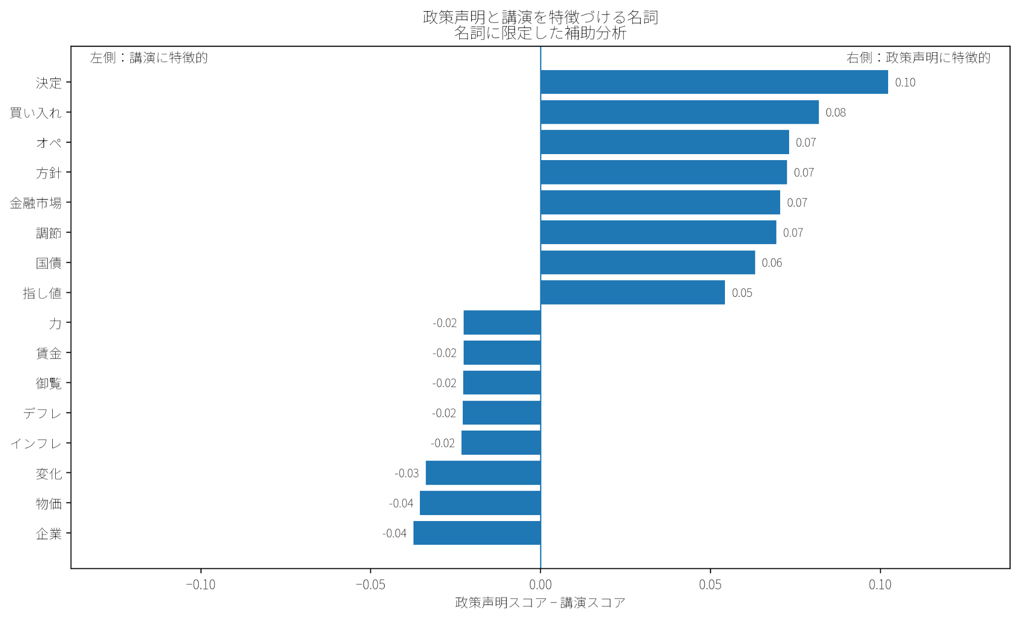
結果1：TF-IDF
語彙レベルでは、政策声明が政策手段を強く示す
データ
名詞に限定した補助TF-IDF。
正の値：政策声明に特徴的。
負の値：講演に特徴的。
根拠
• 声明側：決定、買い入れ、オペ、方針、国債
• 講演側：物価、企業、賃金など経済説明の語
解釈
政策声明では、政策手段・運営に関する語が相対的に強く、
講演では、物価・賃金・企業など政策判断の背景を説明する語が強い。
声明が政策変更を示し、講演がその背景を説明するという役割の違いが示唆される。
ただし、TF-IDFだけでは、この変更が「正常化の開始」なのか、「追加引き締めを意味しない限定的な変更」なのかは判断できない。
u299034j
CHEN WENTAO
6/9
Notes:
結果1はTF-IDFです。これは名詞に限定した補助分析です。政策声明側には、決定、買い入れ、オペ、方針、国債のような政策手段の語が出ています。講演側には物価、企業、賃金など、経済説明に関係する語が出ています。したがって、TF-IDFからは、政策声明は何を決めたかを語る文書だと分かります。ただし、TF-IDFでは慎重さや条件性のような語調は見えません。

Slide 8
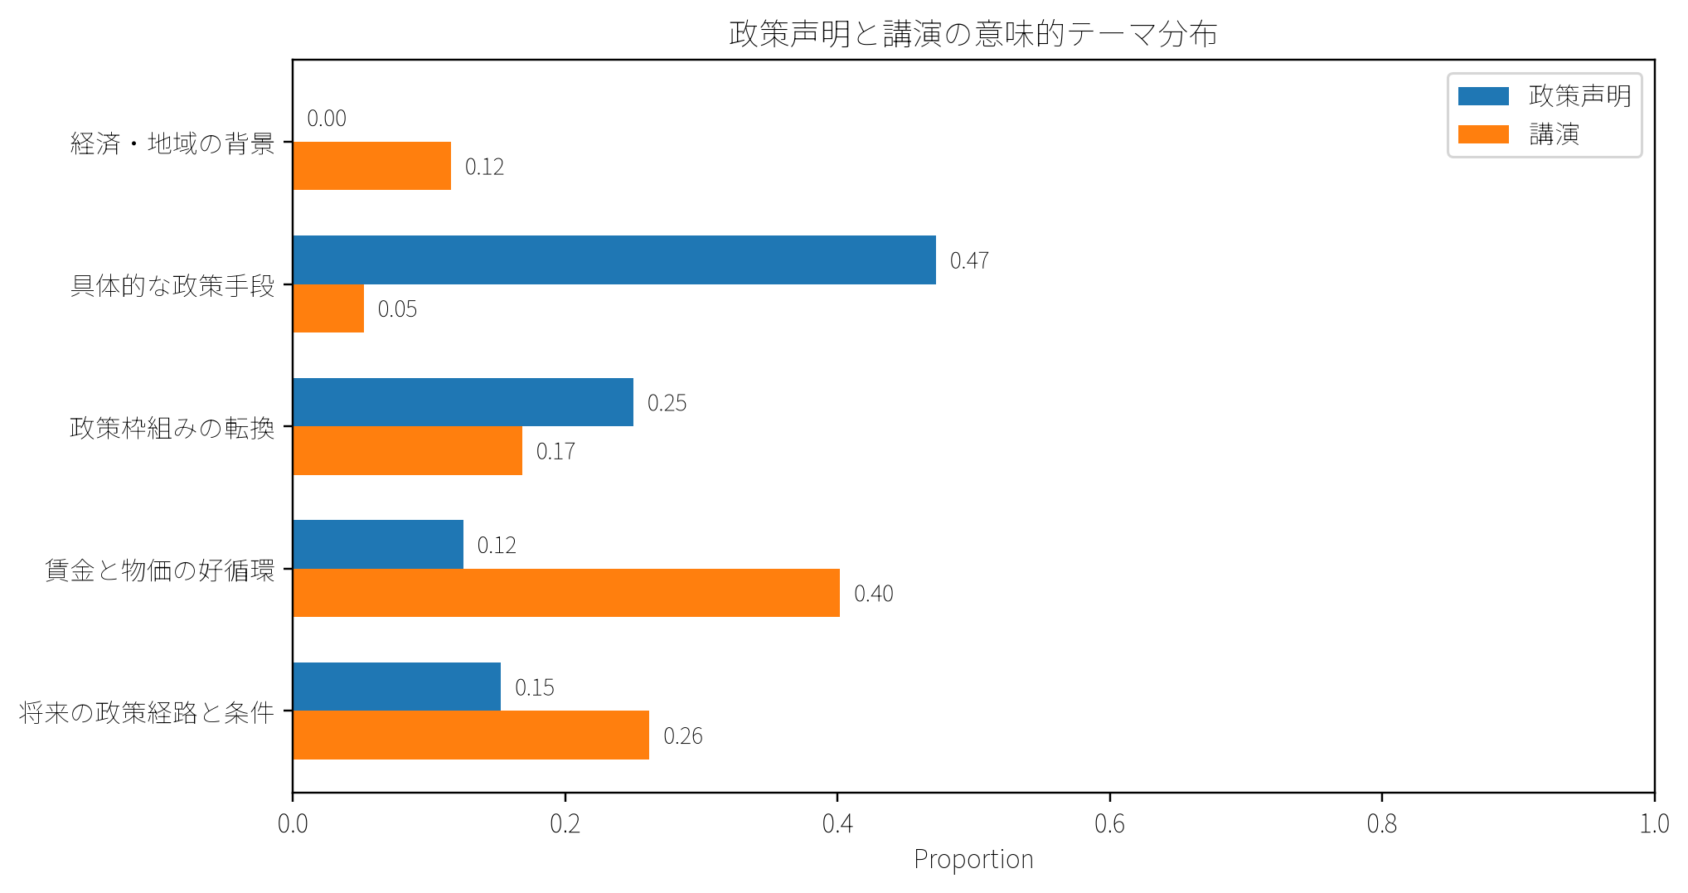
結果2：Embedding
意味レベルでは、声明と講演の役割分担が見える
データ
98 chunkをベクトル化し、K-meansで5クラスタへ。
割合は文書等重みの平均。
根拠
• 政策声明：具体的な政策手段 0.47
• 講演：賃金と物価の好循環 0.40
• 講演：将来の政策経路と条件 0.26
※ クラスタ名は代表chunkを読んで人手で付けた。結果はk＝5の設定に依存する。
政策声明は「具体的な政策手段」と「政策枠組みの転換」に偏る。 一方、講演は「賃金と物価の好循環」と「将来の政策経路と条件」に偏る。 正常化の開始は声明側に強く表れるが、今後の追加引き締めは条件付きであるという読みは講演側から生じる。
u299034j
CHEN WENTAO
7/9
Notes:
結果2はEmbeddingです。chunk全体の意味から5つのテーマに分けました。政策声明は具体的な政策手段にかなり集中しています。一方、講演は賃金と物価の好循環、将来の政策経路と条件に多く分布しています。つまり、意味レベルでは、声明は政策手段、講演は経済条件と将来経路を説明していると読めます。

Slide 9
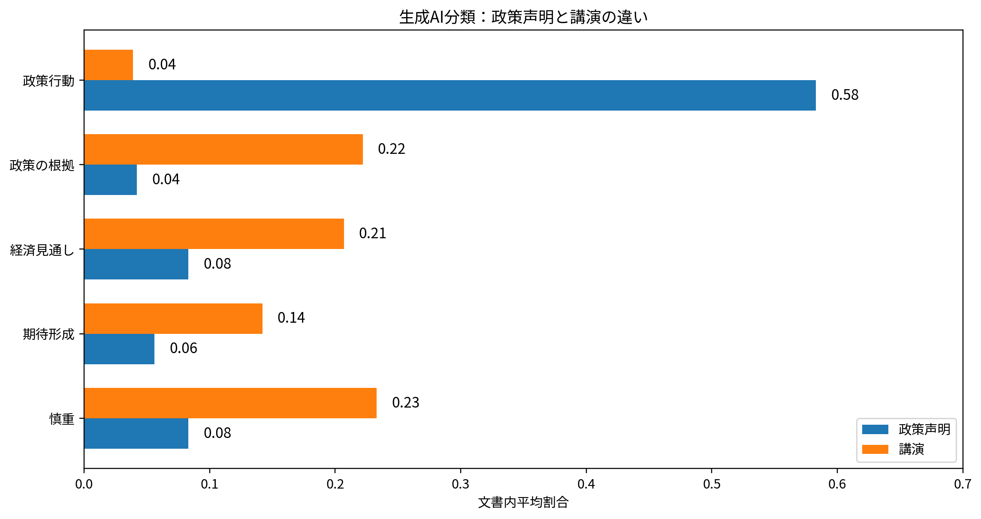
結果3：生成AI分類
生成AI分類では、声明は政策変更、講演はその条件と経済判断を強く示す
データ
固定ラベルで各chunkを分類。
自由要約ではなく、分類タスク。
根拠
政策声明
政策行動 0.58
明確 0.53
講演
政策の根拠 0.22
経済見通し 0.21
慎重 0.23
政策声明では「政策行動」が58％を占め、政策変更そのものが前面に出ている。 一方、講演では「政策の根拠」「経済見通し」「慎重」が相対的に多く、追加的な引き締めよりも、政策変更の条件と経済判断が強調されている。
u299034j
CHEN WENTAO
8/9
Notes:
結果3は生成AI分類です。固定したラベルで各chunkを分類しました。政策声明では、政策行動が0.58、明確が0.53です。講演では、政策の根拠、経済見通し、慎重というラベルが相対的に多いです。これにより、声明は決定を明確に示し、講演は根拠や見通し、慎重さを補う役割を持っていたと読めます。

Slide 10
ズレの説明と最終判断
違う結果に見えるのは、手法が見ている単位が違うから
単語の出現差を見るため、政策手段の語が強く出る。 条件性や慎重さは捉えにくい。
判断
政策声明は、マイナス金利終了を「金融正常化の開始」として示している。 一方、講演は、それが直ちに追加的な引き締めを意味しないことを強調している。
TF-IDF
Embedding
chunk全体の意味的近さを見るため、政策手段と経済条件のテーマ分担が見える。 ただし、クラスタ数と命名は研究者の判断に依存する。
したがって
声明だけを読むと「正常化の開始」という解釈が強い。 講演まで含めると、「追加的な金融引き締めを直ちに示すものではない」という解釈がより強くなる。
生成AI
文脈から発話の機能と確実性を分類するため、慎重さや条件性が見える。 ただし、結果はPromptとモデル判断に依存する。
批判&限界
対象は4文書のみであり、文書ジャンルの差も含まれる。クラスタ名は手動命名、生成AI分類はPrompt依存である。本分析は日銀の意図や市場反応を直接検証していない。
u299034j
CHEN WENTAO
9/9
Notes:
最後にズレの説明です。違う結果に見えるのは、手法が見ている単位が違うからです。TF-IDFは語の差を見るので、政策手段語が声明側に出ます。Embeddingはchunk全体の意味を見るので、講演が賃金物価や将来条件に寄ることが見えます。生成AIは文脈上の機能を見るので、講演の説明や慎重さが見えます。最終判断としては、政策転換は政策声明で明確に示されました。しかし講演では、その転換が根拠、条件、不確実性とともに説明されていました。したがって、Aは声明を見ると成立し、Bは声明と講演を合わせたコミュニケーション全体をよりよく説明します。

